Slide 1
아돌프 케틀레 (Adolphe Quetelet, 1796–1874)
통계학을 사회에 이식한 선구자

Slide 2
생애와 시대
- 1796년 벨기에 겐트 출생, 수학/천문학 전공
- 벨기에 왕립천문대 설립 (1828)
- 1830년대 이후 사회학·통계학 연구 전환
- 1874년 브뤼셀에서 사망

Slide 3
사회물리학과 평균인
- 사회현상도 자연과학처럼 법칙과 규칙성을 가진다고 주장
- 범죄율, 자살률, 혼인율 → 일정한 통계적 패턴
- '평균인(L’homme moyen)' = 사회 전체를 대표하는 이상적 인간상

Slide 4
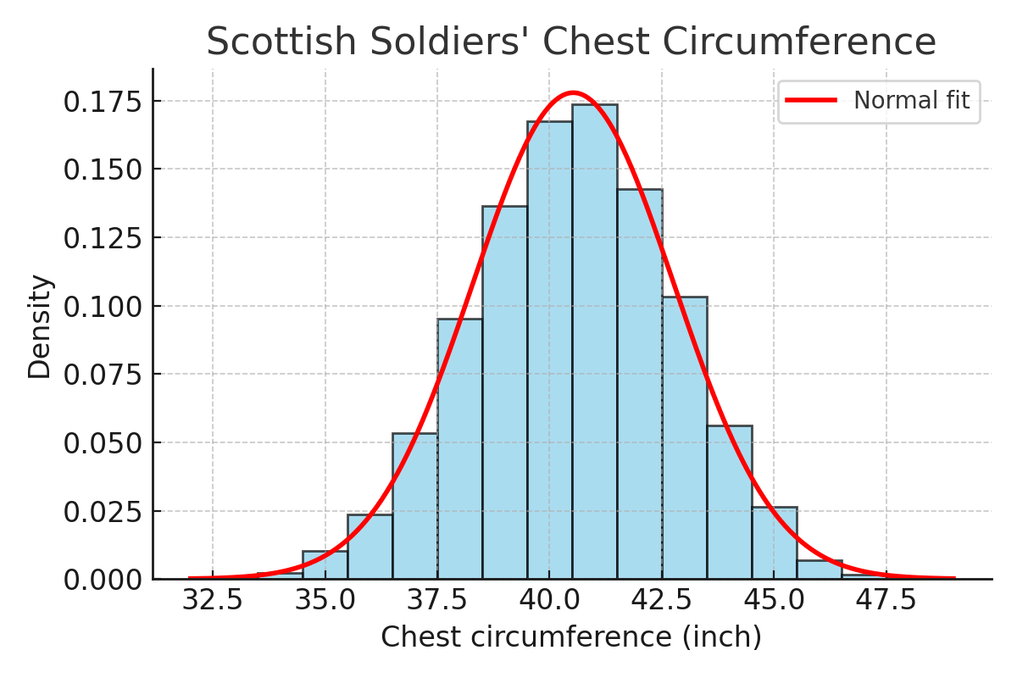
스코틀랜드 군인 가슴둘레 데이터
- 5,738명 군인, 가슴둘레(33–48 inch) 측정
- 정규분포에 잘 적합 → 사회현상에도 정규성 존재
- '평균인' 개념 강화

Slide 5
BMI 전신 & 제도적 기여
- 키·체중 비율 → 'Quetelet Index' (오늘날 BMI)
- 벨기에 국가 통계국 창설, 초대 국장
- 국제통계회의(1853~) 주도 → 통계 제도화, 국제협력

Slide 6
영향과 평가
- 긍정적: 사회과학에 통계학 도입, 통계적 법칙성 발견
- 부정적: 평균 중심 → 다양성·불평등 간과 가능성
- 후대 영향: 뒤르켐(사회학), 갈톤·피어슨(통계학)
통계로 사회를 이해하려 한 선구자

